Slide 1

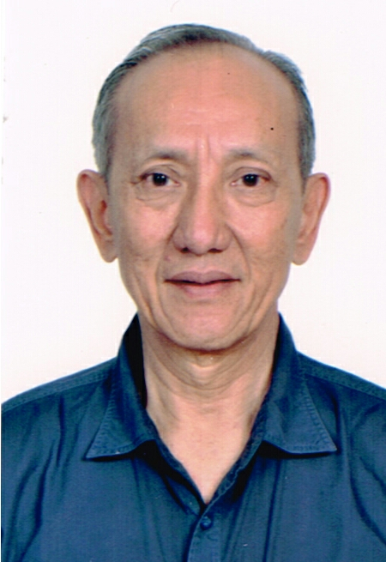
BP3J GMIT AGAPE
PERIODE 2017-2021
1. NITI SUMARNO
TTL : KUPANG, 06 AGUSTUS 1954

Slide 2
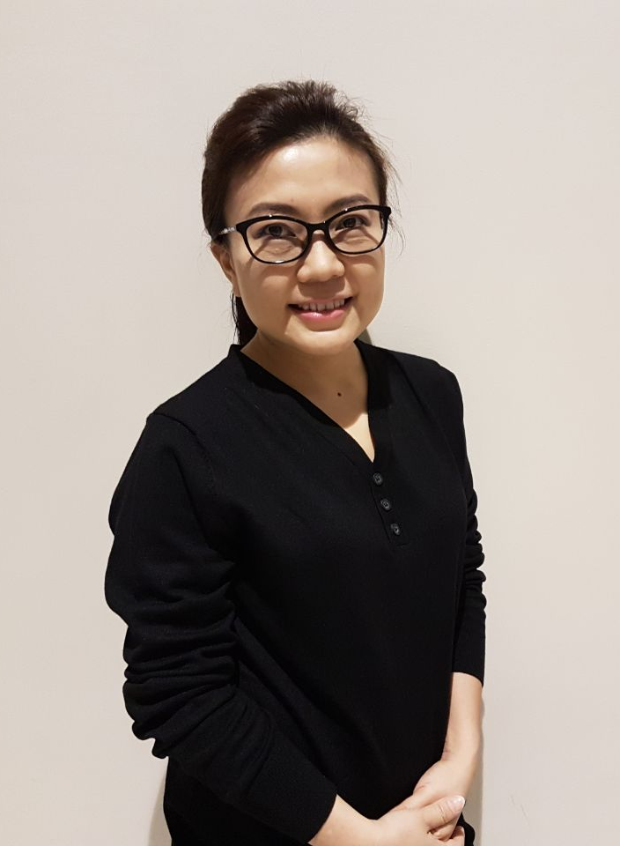
BP3J GMIT AGAPE
PERIODE 2017-2021
2. FRANSISCA. R. LIE
TTL : SOE, 18 SEPTEMBER 1974

Slide 3
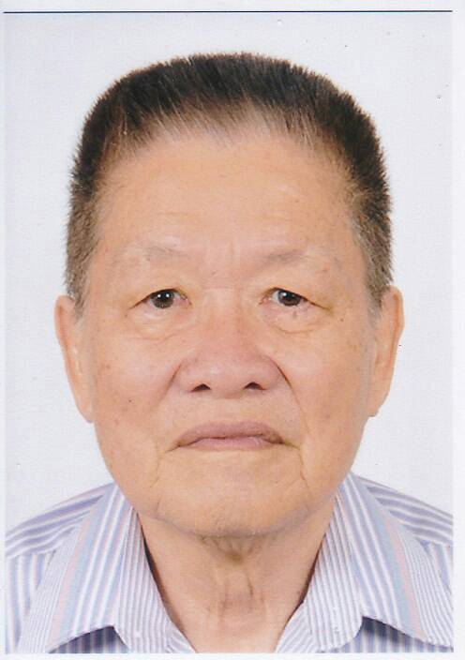
BP3J GMIT AGAPE
PERIODE 2017-2021
3. HELMY LUGITO
TTL : 02 NOVEMBER 1945

Slide 4
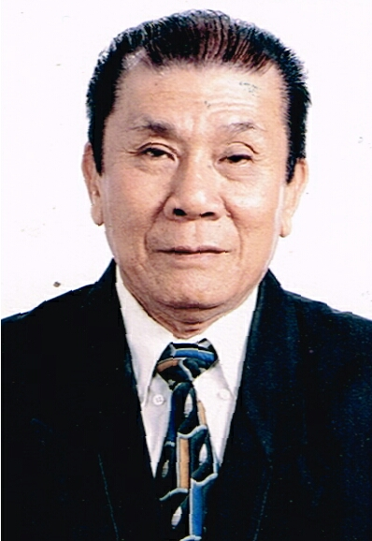
BP3J GMIT AGAPE
PERIODE 2017-2021
4. ANDRIAS SIAGA
TTL : SOE, 27 SEPTEMBER 1941

Slide 5
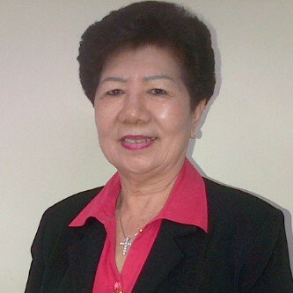
BP3J GMIT AGAPE
PERIODE 2017-2021
5. JOYCE CHENG BERLIN
TTL : 10 MEI 1944

Slide 6

BP3J GMIT AGAPE PERIODE 2017-2021
NO | NAMA
1 | NITI SUMARNO
2 | FRANSISCA LIE
3 | HELMY LUGITO
4 | ANDRIAS SIAGA
5 | JOYCE CHENG BERLIN

